Slide 1


Slide 2
יצירת מסלול מקוצר
בסופר.

Slide 3
המטרה :
אנשים שמגיעים לסופר לא תמיד בקיעים ויודעים איפה כל דבר ממוקם , או יותר גרוע - אם הוא בכלל קיים ☹
ולכן האפליקציה שלי - ממפה לפי מוצרים ולפי מחלקות. איפה כל דבר ממוקם .ובכך מונעת את התסכול והחיפוש אחר הפריט האבוד ☺
הקונים – מרוצים 🙂
ומנהלי הסופר – מאושרים 😁

Slide 4
איך האלגוריתם שלי עובד ? !
אלגוריתם זה – מבוסס על הרעיון של דייאקסטרה .
תוך כדי שיפור הייעילות מהיבטים שונים כמו שימוש בתור,
וחשיבה על הסיבוכיות.

Slide 5
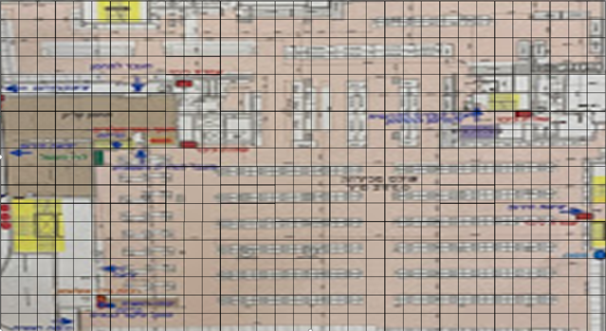
אלגוריתם דייקסטרה עובד על גרף ממושקל וחיובי. ובנוי מצמתים וקשתות.
לצורך בניית הגרף בניתי טבלה של צמתים בדאטה בייס
טבלה זו נבנתה על ידי חילוק מפת הסופר לקורדיננטות-
קואורדינטה היא מיקומה המדויק של נקודה על מפה שמורכבת מקווי אורך ורוחב.
כך שכל קוביה בנויה מאורך ורוחב של 1 סנטימטר.
לצורך הדוגמא הנקודה 1 על 1 מהווה צומת בסופר.
.
1
2
3
4
1
2
3
4

Slide 6

אז צמתים יש כעת נותרו הקשתות.
לצורך בניית הקשתות בניתי טבלה בדאטה בייס טבלה זו נקראת טבלת צמתים שכנים והינה בקשר של רבים לרבים
כך שלכל צומת יש לפחות צומת אחד שכן.
לצורך חישוב המרחק בין צומת לשכניו כתבתי פונקציה
של חישוב מרחק כמו במטמטיקה ממש:
כך שבסיום הפעלת הפונקציה יחזור לי המרחק בין צומת נתונה לשכים שלה.
וכן יש לנו גרף שבנוי מצמתים ווקשתות.

